Slide 1
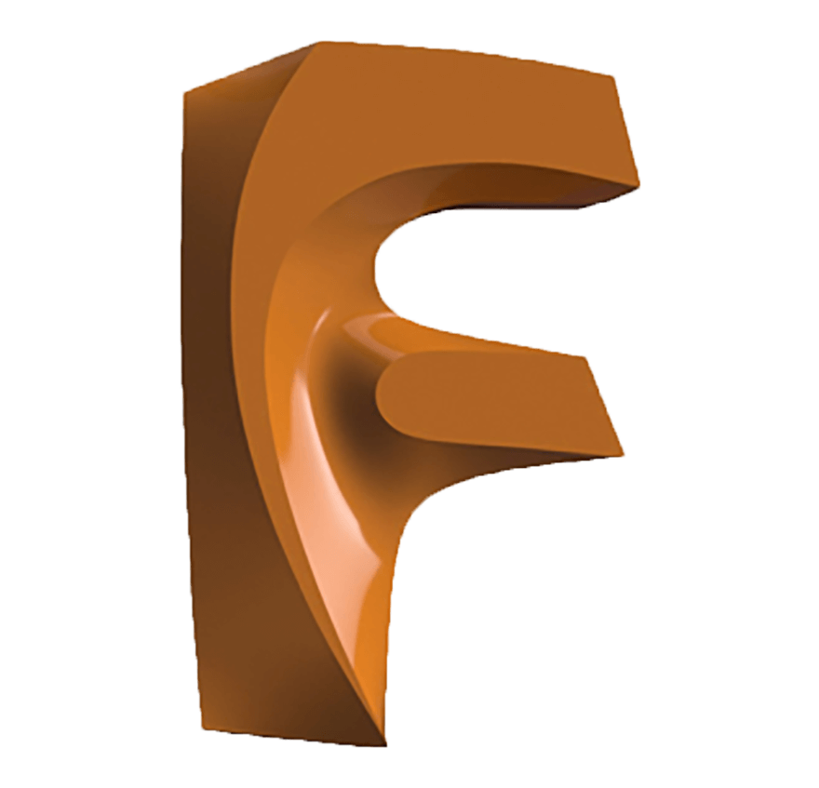
2.3. CAD PROGRAMLARI ARASINDA VERİ DÖNÜŞÜMLERİ
CAD PROGRAMLARI ARASINDA VERİ DÖNÜŞTÜRME
16.Hafta
Makine ve Tasarım Teknolojisi Alanı
Makine ve Tasarım Teknolojisi Alanı

Slide 2
Üç Boyutlu Katı Modelleme Komutları
CAD programlarının kendilerine özgü dosya uzantıları bulunmakla birlikte ortak kullanılan uzantılar da vardır. Bu uzantılar ve özellikleri aşağıda verilmiştir.
• STL (*.stl): Katı modelleri üçgen yüzeyler hâlinde barındıran dosya uzantısıdır. Genel olarak tersine mühendislik uygulamalarında, üç boyutlu yazıcıdan baskı almak için kullanılır. STL olarak kaydedilen dosyalar, üç boyutlu yazıcıların arayüz programlarında baskıya uygun hâle getirilir. Oluşturulan modelde üçgen yüzey sayısı ne kadar çok ise model o kadar hassas olur.
• STEP (*.step, *.stp, *.ste): IGES dosya uzantısına göre daha başarılı sonuçlar veren dosya uzan- t ısıdır. Geometrik bilgiler harici ürün üretim bilgilerini de içerir.
• DXF (*.dxf): Drawing exchange format (çizim dönüştürme formatı) sadece iki boyutlu çizimlerin aktarılmasında kullanılır. Üç boyutlu modeller ve yüzey modeller içermez. Genel olarak teknik resim verilerin aktarılmasında kullanılır.
• IGES (*.iges, *.igs, *.ige): Verilerin geometrik şekil ve yüzeysel aktarımını sağlayan bir uzantıdır. Standart bir veri aktarım yöntemidir.
• ACIS SAT (*. sat, *.sab): Bu uzantı ile geometrik şekiller matematiksel bilgilere dönüştürülür ve birçok katı modelleme programında açılır.

Slide 3
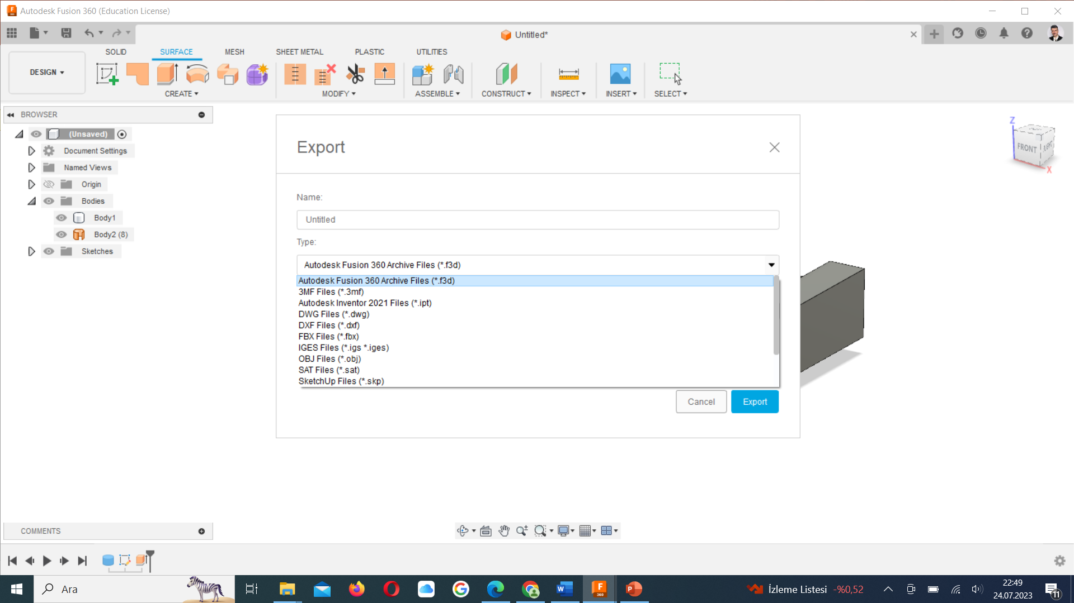
Üç Boyutlu Katı Modelleme Komutları
Dosya aktarımı için File-Export menüsü kullanılır.

Slide 4
Üç Boyutlu Katı Modelleme Komutları

